Slide 1



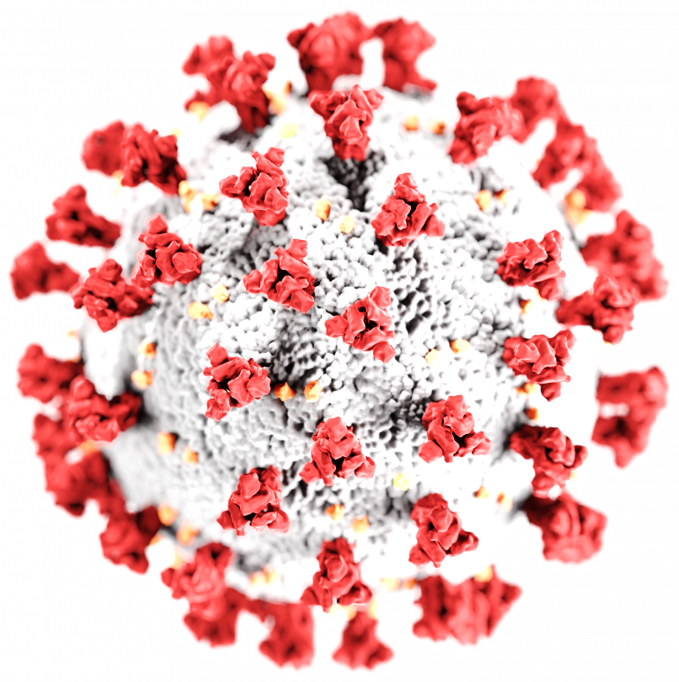
Université Mohammed V - Rabat
Master Bio-informatique et Modélisation des Systèmes Complexes Appliquée à la Santé
MINI-PROJECT : CLOUD COMPUTING
MODEL DE DETECTION DE COVID 19 SUR CLOUD
Présenté par :
EDDARIF HASNA
SADIKI NOUR-EDDINE
AMERAN ISMAIL
Encadré par :
Pr. YASSINE BENJELLOUNE TOUIMI

Slide 2
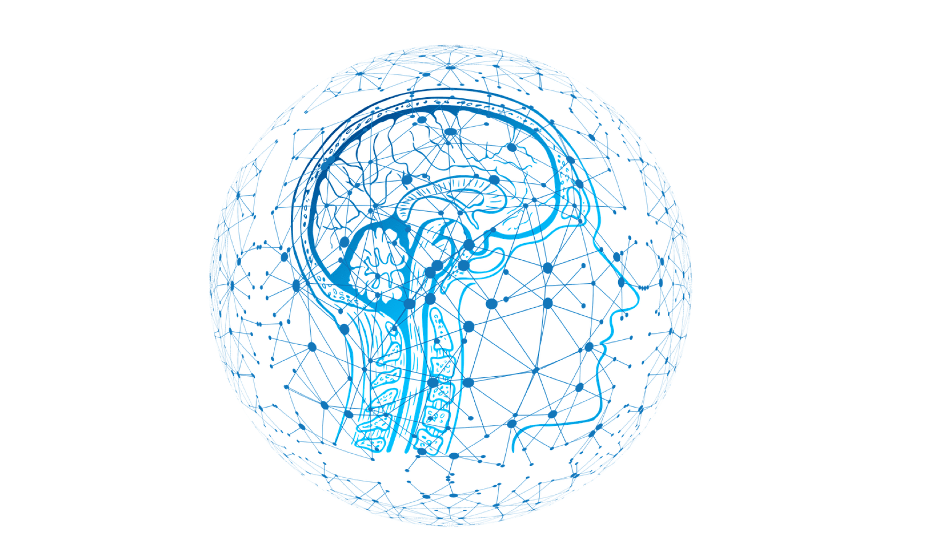
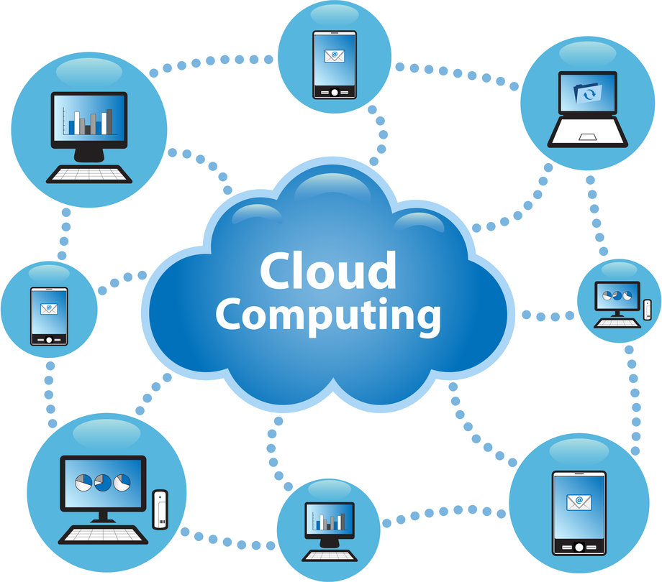
INTRODUCTION
Les outils de IA ( Deep Learning) peuvent aider à prévoir, dépister et diagnostiquer les cas positifs au COVID-19. Dans ce cadre, l'imagerie avec tomodensitométrie (CT) et les radiographies thoraciques (CXR) sont largement utilisées dans les situations de triage de masse.
L'utilisation du cloud computing pour Deep Learning (DL)permet d'intégrer et de gérer facilement une grande masse de données (Big Data) destinés à entraîner les algorithmes. Les modèles DL peuvent alors effectuer des mises à l'échelle efficaces et à moindre coût en utilisant la puissance de traitement des GPU.
DL sur le cloud optimise la distribution des réseaux pour vous permettre de concevoir, de développer et d'entraîner plus rapidement des applications d'apprentissage profond.

Slide 3
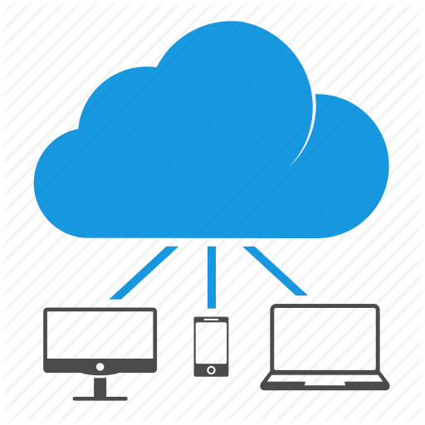

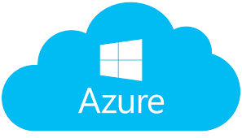



INTRODUCTION
Les solutions cloud désormais attrayantes, elles offres une performance matérielle importante et assurent la maintenance et la configuration des ressources matérielles.
Pour le DEEP LEARNING (DL), Les plates-formes cloud telles qu'Amazon, Intel, Azure et Google Cloud fournissent de manière payante (à l'heure) des GPU et un environnement d'exécution entièrement configuré.
De plus, NVIDIA propose des dockers autonomes avec un environnement CUDA préconfiguré pour DL qui peut être appliqué à plusieurs plates-formes cloud

Slide 4
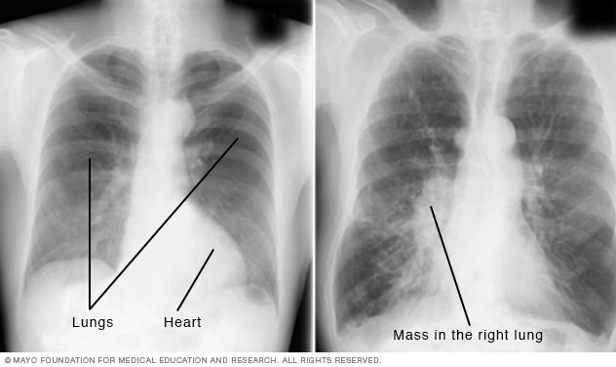
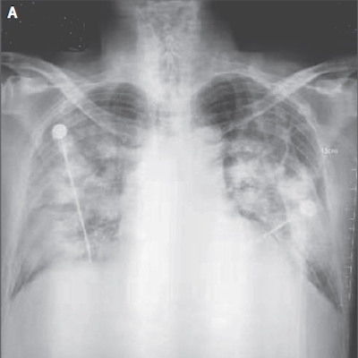
OBJECTIF
Exécuter model de classification des images radiographiques pour prédire s’il s’agit d’un cas de la COVID19 , la pneumonie virale ou un cas normal
nous avons conçu un réseau de neurones profonds adapté au réseau de neurones convolutifs (CNN) qui peut collectivement entraîner / tester les image X-ray

Slide 5
DATASETS
Nous avons utilisé la base de données de radiographie COVID-19 disponible sur: https://www.kaggle.com/tawsifurrahman/covid19-radiography-database
Cette base de données comprend 1200 COVID-19, 1345 pneumonie virale et 1341 images radiographiques normales.
Nous avons divisé dataset en ensembles de données de training, de testing et de validation, en reservant 200 images pour les tests et en effectuant une répartition 80% - 20% entre les images restantes pour le training et la validation.

Slide 6
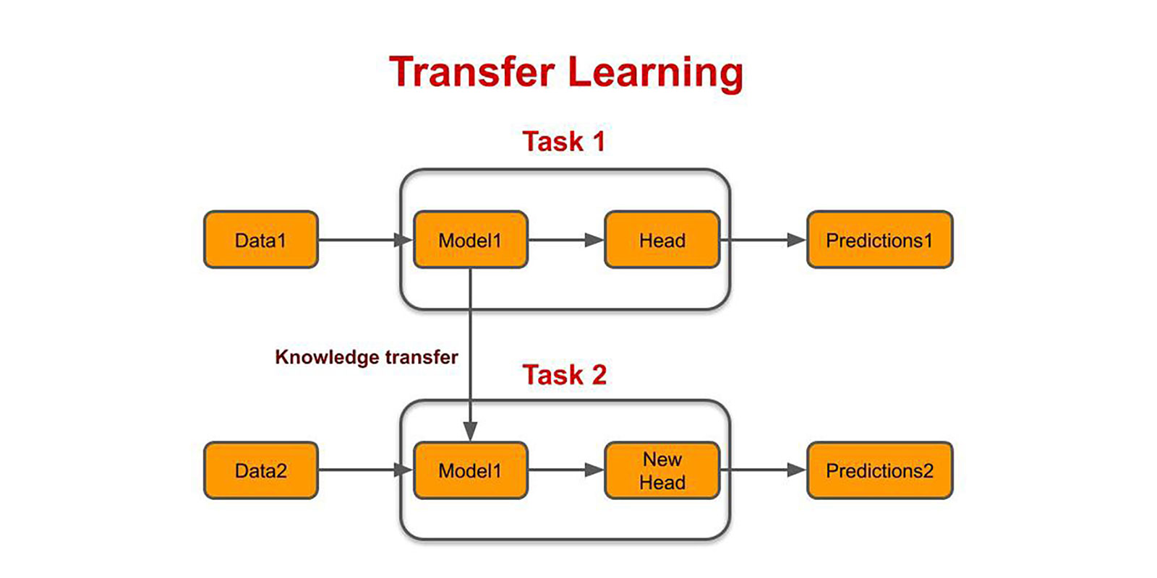
TRANSFERT LEARNING
Une approche qui permet de transférer le savoir d’un modèle à un autre .

Slide 7
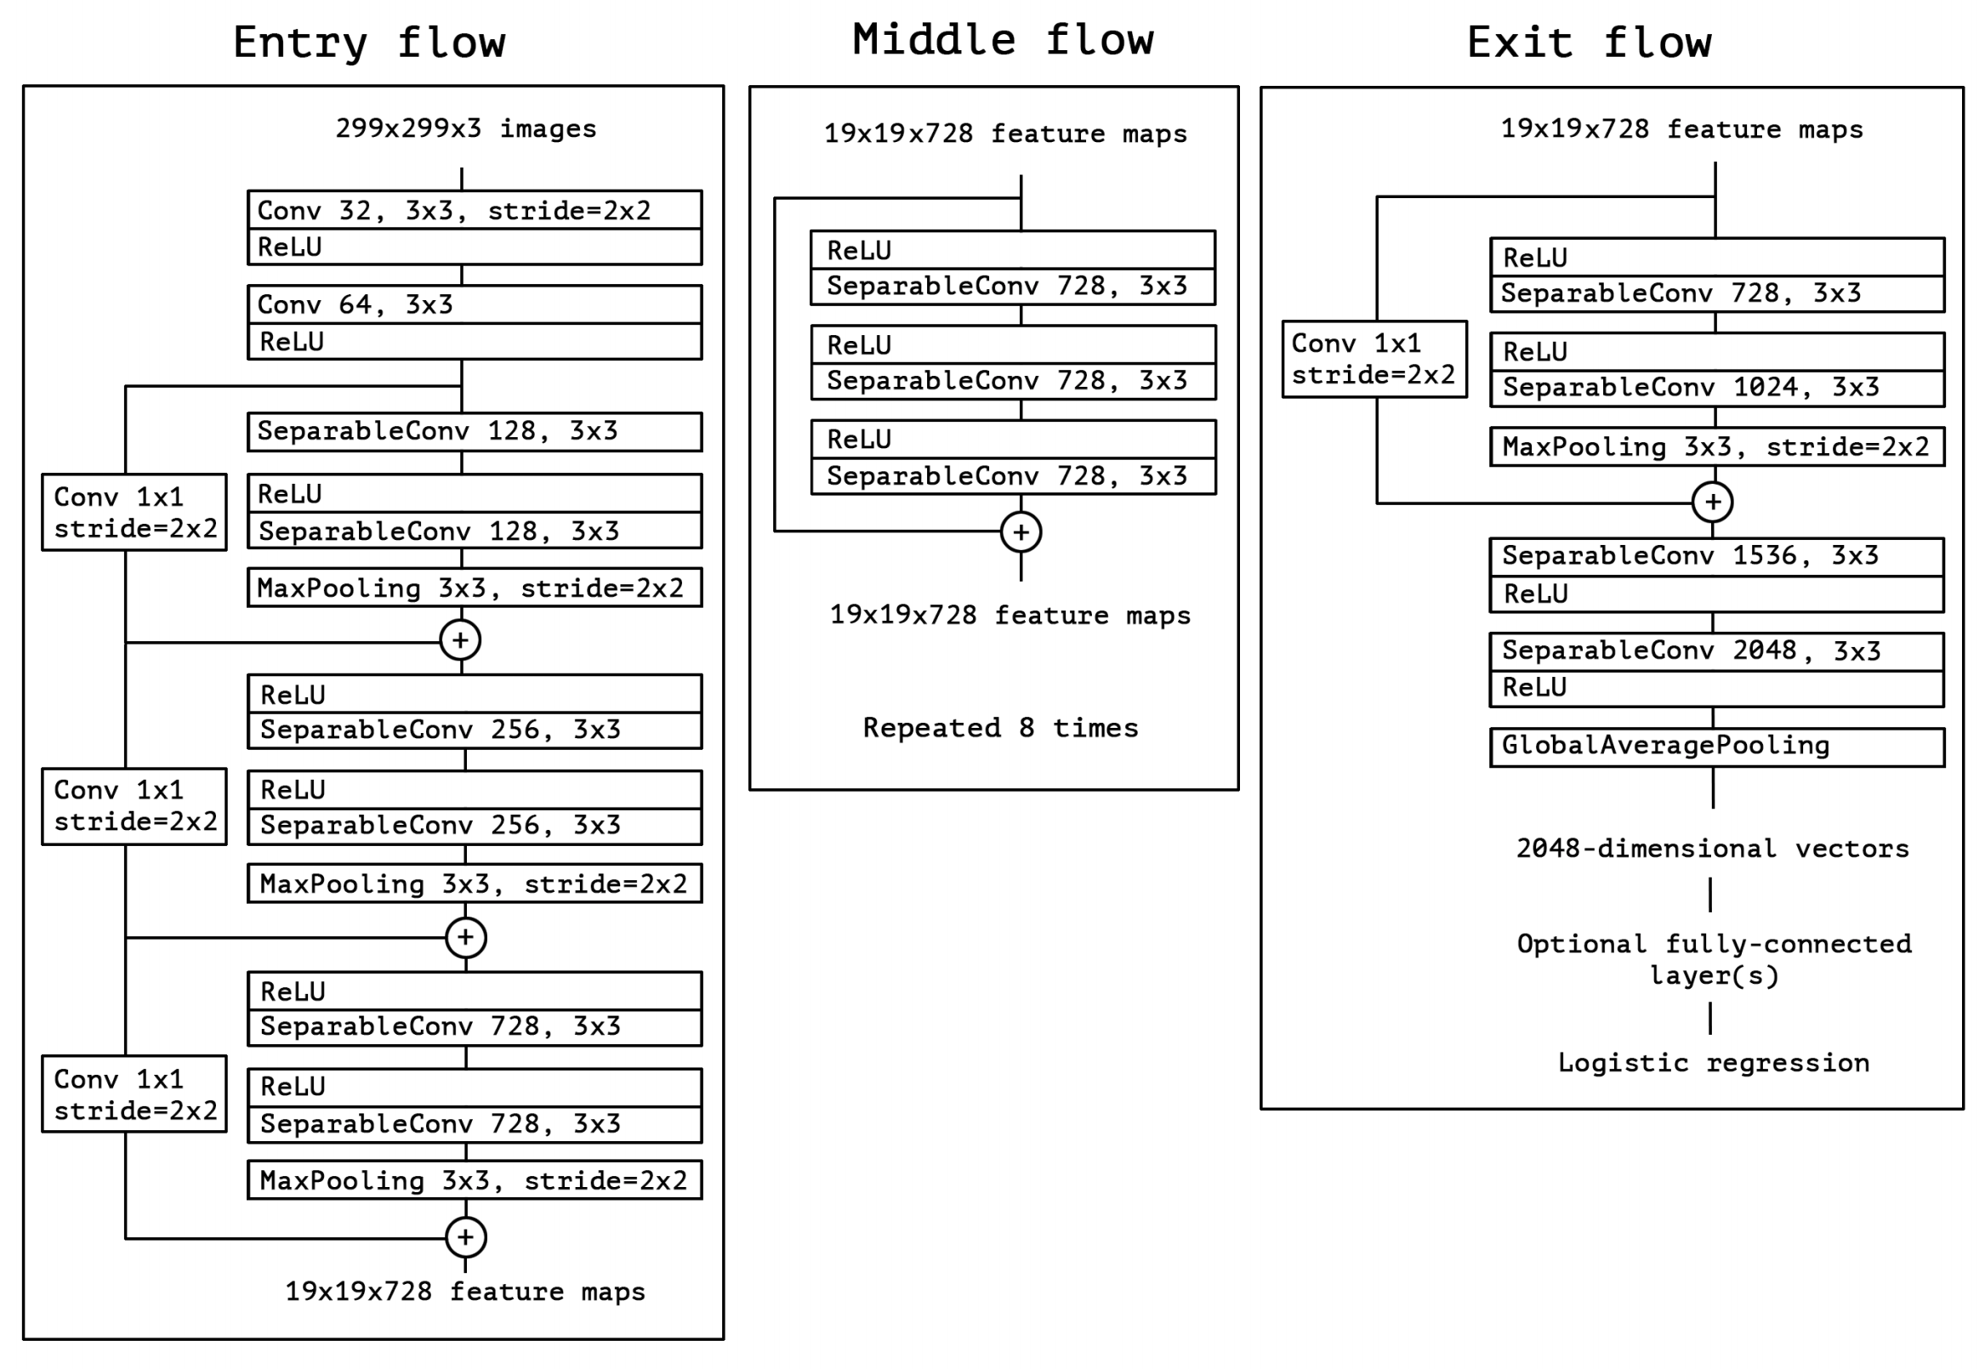
XCEPTION
Charge en option des poids pré-entraînés sur ImageNet
La taille de l'image d'entrée par défaut pour ce modèle est 299x299.

Slide 8
Creation de contenaire docker sur localhost , dont on va installer le notebook jupyter pour training notre model

Slide 9
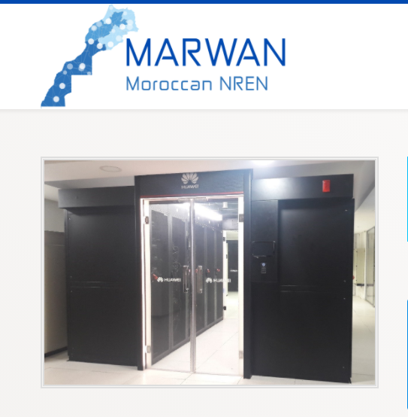
Serveurs HPC
Le CNRST met à disposition des chercheurs Marocains une infrastructure de calcul haute performance (HPC) accessible à distance.
Cette infrastructure est composée de 19 nœuds qui offrent les capacités suivantes :
• 760 Cœurs (68 TFlops) • 108 TB de Stockage
• 5.2 TB de Mémoire • 2 cartes GPU
Ces nœuds sont interconnectés par un réseau de très faible latence (OPA) à 100 Gbps ce qui permet d’optimiser les performances pour les calculs parallèles. Cette infrastructure est connectée au réseau MARWAN par un lien de 5 Gbps ce qui assure une fluidité dans l’utilisation et les transferts des données depuis les Universités.

Slide 10
Lancer le model sur Azure

